Slide 1
Презентация по лабораторной работе №5
Дискреционное разграничение прав в Linux. Расширенные атрибуты
Оразклычев Давут НФИбд-02-18
Содержание
Цель работы .................................................................................................................................................................1
Выполнение лабораторной работы ................................................................................................................1
Вывод...............................................................................................................................................................................5
Цель работы
Получение практических навыков работы в консоли с расширенными атрибутами файлов
Выполнение лабораторной работы
1. Скачали и установили GCC

Slide 2
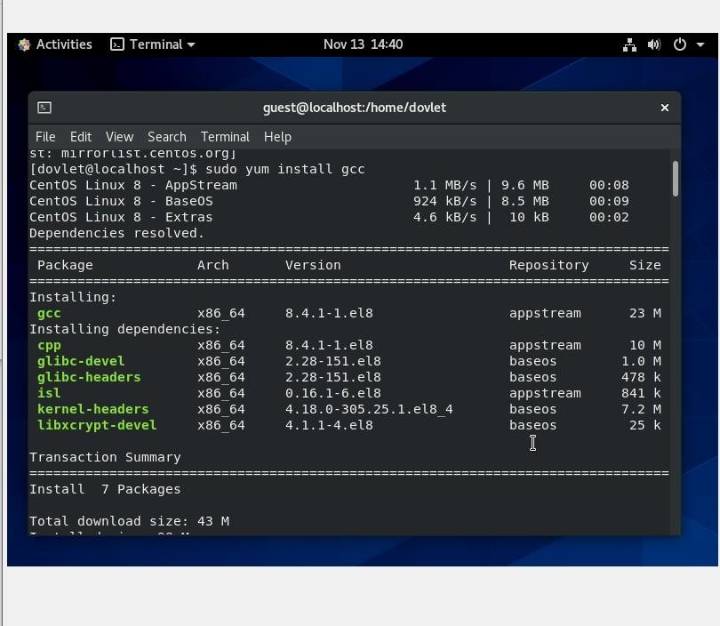
Создайте программу simpleid.c
2. Создайте программу simpleid.c

Slide 3
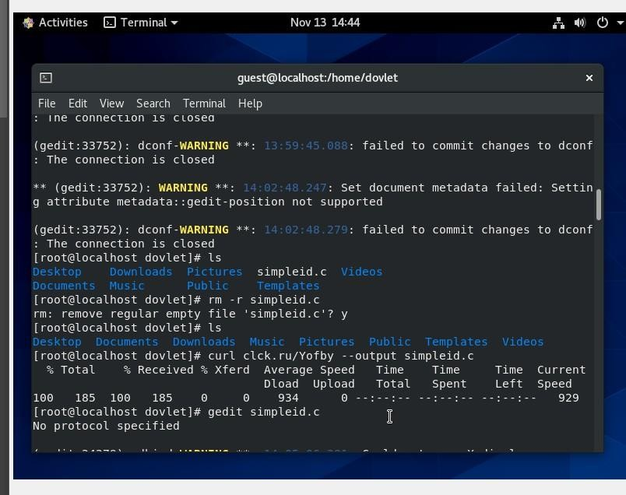
Создайте программу simpleid.c
Скомплилируйте программу и убедитесь, что файл программы создан:
Усложните программу, добавив вывод действительных идентификаторов:

Slide 4
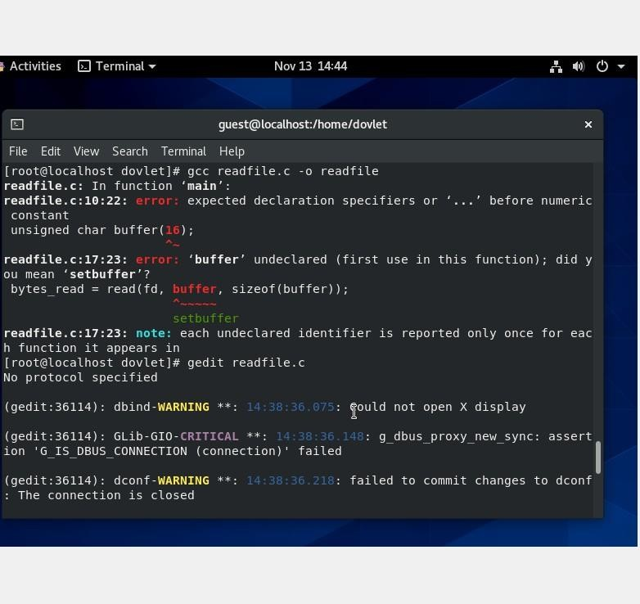
Усложните программу

Slide 5
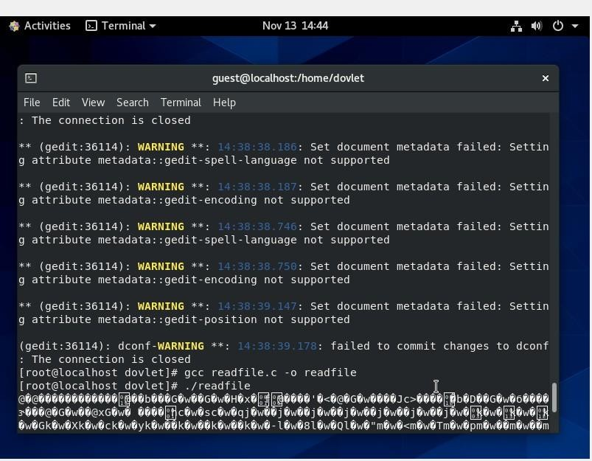
5. Создайте программу readfile.c:
6. Повторили все действия по шагам, заменив атрибут «a» атрибутом «i». Все действия также обвенчались неудачей
Вывод
Получили практические навыки работы в консоли с расширенными атрибутами файлов

